Slide 1
酸性风
新媒体运营培训模板
新媒体运营培训模板
汇报人：
OfficePLUS

Slide 2
目录
01
新媒体的概念
02
新媒体的特点
03
新媒体运营理论
04
运营案例解析

Slide 3
01
新媒体的概念

Slide 4
新媒体的概念
新媒体是利用数字技术，通过计算机网络、无线通信网、卫星等渠道，以及电脑、手机、数字电视机等终端，向用户提供信息和服务的传播形态。
一般认为，“新媒体”作为传播媒介的一个专有术语，最早是由美国一个叫P.戈尔德马克（Peter Carl Goldmark）的人提出。P.戈尔德马克是LP（留声机唱片，the long-playing microgroove 33-1/3 rpm vinyl phonograph disc）和EVR（电子录像，Electronic Video Recording）的发明者，还是参与制定彩色电视NTSC标准的重要成员，曾担任过美国CBS（哥伦比亚广播公司）技术研究所所长。他在1967年发表了一份关于开发EVR商品的计划，在这个计划里他第一次提出了“新媒体”一词。

Slide 5
新媒体运营的概念
新媒体运营，是通过现代化移动互联网手段，通过利用抖音、快手、微信、微博、贴吧等新兴媒体平台工具进行产品宣传、推广、产品营销的一系列运营手段。通过策划品牌相关的优质、高度传播性的内容和线上活动，向客户广泛或者精准推送消息，提高参与度，提高知名度，从而充分利用粉丝经济，达到相应营销目的。

Slide 6
02
新媒体的特点

Slide 7
新媒体的特点
即时性
交互性
新媒体信息传播的速度非常快，表现出明显的即时性特征，网民通过手机、电脑或者其他智能终端能够快速发布信息和及时接收信息。打破了传统媒体定时传播的规律，真正具备了无时间限制和无地域限制的传播。
在新媒体环境下，信息的传输是双向的，甚至是多向的。每个用户都具有信息交流的控制权，公众可以选择接收信息，也可以选择关闭客户端或屏蔽信息来源不再接收信息，用户不再是单纯被动地接收信息。
超时空性
失真性
新媒体利用通信卫星和全球联网的网络进行传输数据，完全打破了有线网络的限制和国家等行政区划和地理区域的限制，可以在地球上的任何角落和世界相连。
互联网络为人们提供了互动信息交流平台，通过匿名登陆保护公众隐私，在最大程度内实现言论自由，但这也导致虚假信息泛滥，通过新媒体传播出来的信息可信度不高等问题，信息的真实性遭到公众的质疑。

Slide 8
新媒体VS传统媒体
新媒体
受众主导型
形式灵活多变
传统电视
书籍
报刊
重视网络技术
随时随地发布
主导受众型
技术创新缓慢
内容编辑为主
定时定量发布
数字电视
数字广播
手机短信
传统媒体

Slide 9
03
新媒体运营理论

Slide 10
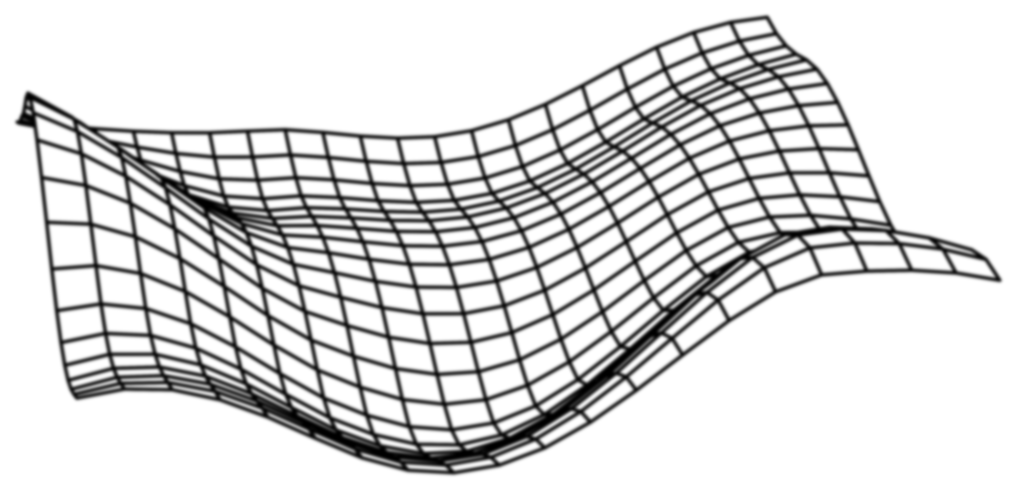
新媒体运营“四件套”
内容
用户
数据
转化

Slide 11
新媒体运营—内容
选规规划
素材整理
内容编辑
内容策划
形式创意
内容优化
内容传播

Slide 12
新媒体运营—内容
内容生产的四大原则
结合产品本身
结合产品周边
如杯子本身的形状、颜色和材质以及包装构成整个产品，不可只关注包装
如杯子的杯盖、杯垫、茶壶、勺子等
结合时事热点
结合用户需求
如明星同款、流行趋势、节假日等等
提供给用户的内容必须与产品和服务相关，并且是运营方所擅长的

Slide 13
新媒体运营—用户
拉新
促活
留存
转化
通过微博、微信、论坛、社群、线下等渠道进行推广，邀请新用户注册或试用，其目的是提升用户整体数量
通过友好的用户教程、创意的用户活动等方式，让用户每天多次打开软件或进入自媒体账号，其目的是提升用户活跃度
通过后台分析用户数据，以策划活动、增加功能或发放福利等形式留住用户，其目的是提升用户留存率
拥有一定活跃用户后，尝试通过瞎仔付费、会员充值等方式获取收入，目的是提升转化率

Slide 14
新媒体运营—数据
累计用户
图文发布数
涨粉人数
取关人数
数据
原文阅读量
评论数
指标
用户来源
用户属性
二次传播数
点赞、收藏数
用户指标
内容指标

Slide 15
新媒体运营—转化
提升内容转化率的技巧
打造吸睛标题
善用图片
可通过量化字词、改变结构和转换语序等方法塑造标题吸睛点
在人脑的习惯中图片阅读优于文字，因此善用优质、有趣的图片可以增强视觉冲击力，强化印象
语言简明扼要
使用术语、借力权威
尽量减少复杂的话、行话，简单的词语、句子、段落是最有效的
权威性和专业性更容易获得读者信任，因此可适当运用专业术语、引用专家名言

Slide 16
04
运营案例解析

Slide 17
《囧妈》免费播
2020年1月25日凌晨，电影《囧妈》在字节跳动旗下的抖音、西瓜视频、今日头条等四大网络平台免费上线，供全国观众收看。据凤凰网报道的数据，截至1月27日，《囧妈》在四大网络平台及智能电视鲜时光的总播放量超过6亿次，总观看人次达1.8亿。这是2020年第一则刷屏事件。
开创免费小银幕播映商业模式
实现新媒体电影行业营销突破
中国的电影商业模式长期以来走的是院线路线，电影上映窗口期过了之后，再由以爱奇艺、优酷、腾讯为代表的线上流媒体平台购买版权进行播放。
《囧妈》这种未经过院线就直接在新媒体平台免费播出的方式，无疑打破了中国电影院线路线的运营规则，开创了中国电影小银幕播映的商业模式。
字节跳动联手《囧妈》，在灾难性的重大事件中以免费馈赠观众观影的方式，成功实现了营销突破，制造了与《囧妈》几乎同等量级的话题影响力，堪称教科书式的营销。
其启示意义在于：内容+流量+终端，应该成为新媒体平台及所有互联网公司的产品闭环。

Slide 18
舒克的新媒体跨界营销
舒客是知名口腔护理品牌，在做品牌新媒体时，通过新媒体跨界，与其他品牌在一起合作，不断地给用户制造曝光机会，激发讨论，品牌理念润物细无声地影响用户，从而实现了深层次的营销效果。
蓝V号：内容产出+跨界营销
核心玩法：渠道+资源置换/整合+合作
建立独立内容团队，同时负责用户运营和维系
微信：用高质量语言与用户进行情感交流
微博：运用人性化的小舒和小客形象和年轻化语言
善于对网络热点内容进行再制造与重构
结合产品特点开展跨界营销，如百草味、卫龙等
先建立微博和微信公众号，把渠道做起来，再慢慢完善
通过品牌资源置换/整合，提升话题度以及用户活跃度，并积累起品牌合作的基础
和游戏或者热门电视剧等IP合作，制造爆点

Slide 19
THANKS
谢谢您的观看
谢谢您的观看
汇报人：
OfficePLUS

